Slide 1
Mockups

Slide 2


Wayfinder
Vorlesungspläne
Admin
Welcome!
DHBW Fak. Technik
Lerchenstr. 1
Weitere Links:
Dualis
Studierendenportal
Bücherei
Notes:
Index.html

Slide 3
Mockups
Wayfinder

Slide 4
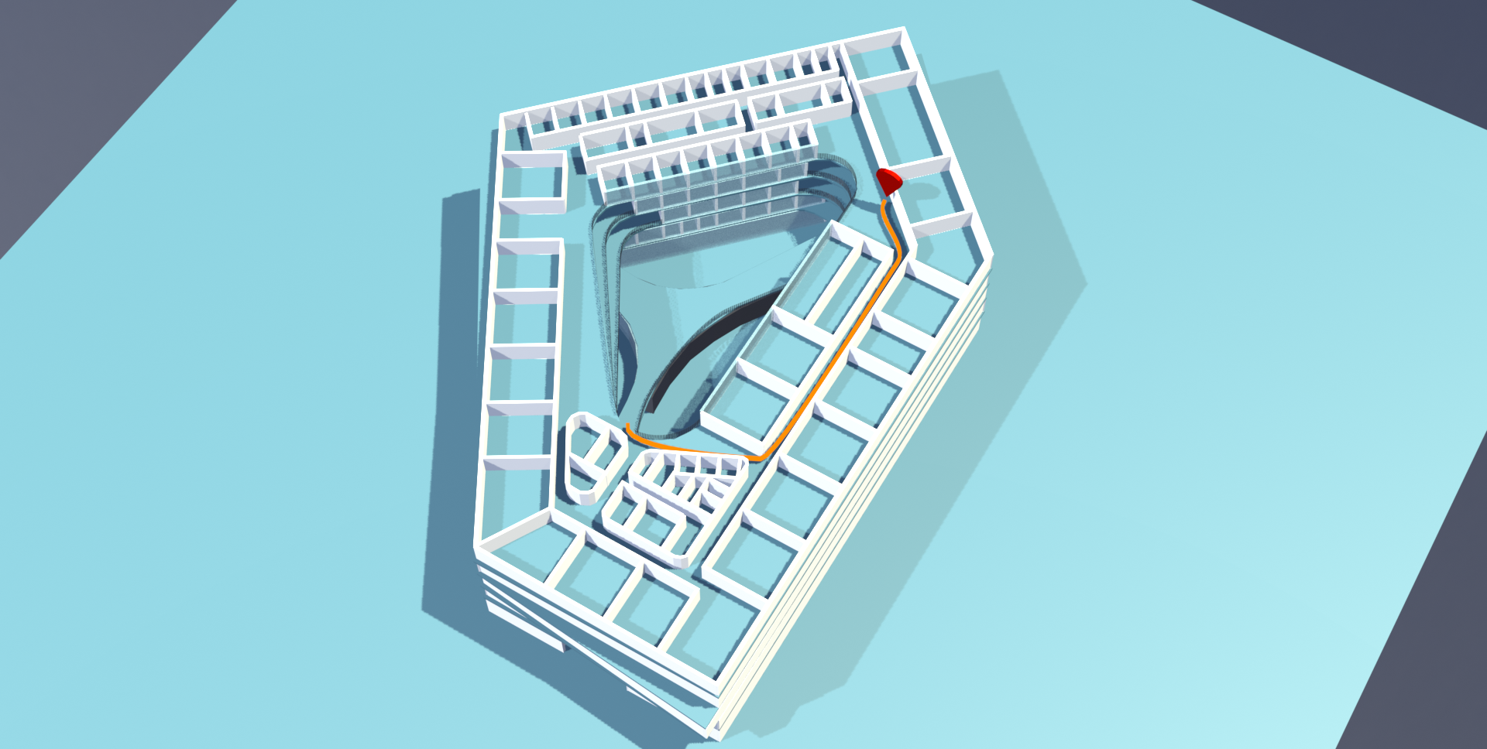

Wayfinder
Vorlesungspläne
Admin
Wayfinder
Eingang
Raumbezeichnung
Echtzeit Standort aktivieren
Los
Fehlermeldung
Notes:
Wayfinder.html

Slide 5
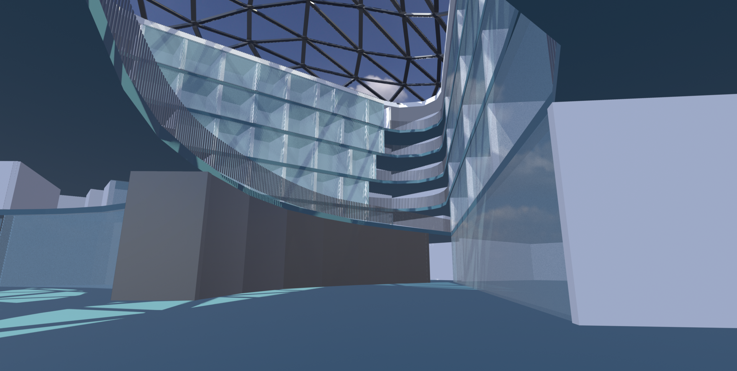
Wayfinder
Vorlesungspläne
Admin
<
||
>
Notes:
(Animation) wayfinder.html

Slide 6
Mockups
Roombooking

Slide 7
Wayfinder
Vorlesungspläne
Admin
Roombooking
Raumbezeichnung
Vorlesung
Zeitraum
Buchen
Fehlermeldung
Notes:
roombooking.html

Slide 8
Waypoint
Ziel
Waypoint
Wall
Start
Waypoint

Slide 9
Adminlogin (Admins dürfen Buchungen verwalten)
Benutzername
Passwort
Login

